Slide 1

Сабақтың тақырыбы:
Зат есім
Сабақтың мақсаты:
Оқыған мәтіннің тақырыбы мен мазмұнының өзара сәйкестігін, мәтіндегі негізгі ойды және негізгі мен туынды зат есімдерді табатын боласың.
Қазақ тілі 4 сынып ІІІ-тоқсан
Бөлім атауы: Табиғат құбылыстары
13-15 бет

Slide 2


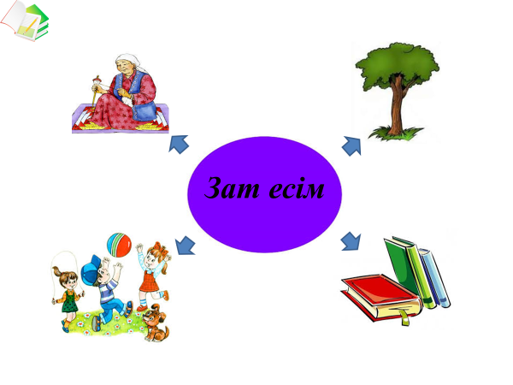
Қайталайық...
Заттың атын білдіретін кім? не? кімдер? нелер? деген сұраққа жауап беретін сөз табы зат есім деп аталады.

Slide 3

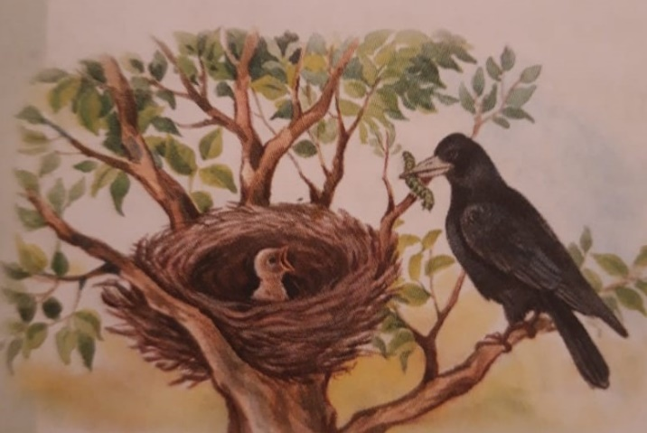
Ұзақ
Бірде орман ағаштарын ауруға шалдықтыратын жебір құртпен күрес жүргізетін арнайы бригада шақырылады. Мұнда келген бригаданың адамдары орманда қаптап ұшып қонып жүрген ұзақтан басқа бірде-бір жұлдызқұртты көре алмай, қайран қалады. Сөйтсе, ұзақ келіп, жұлдызқұртты тазартып қойған екен.
Ұзақ – мешкей құс: ол тояттау үшін толып жатқан зиянды жәндіктер қажет. Ал балапандары пайда болған кезде бұрынғыдан да көп «жұмыс істеуіне» тура келеді. Ұзақ әдетте топтасып, ағаш басына ұя салады. Зиянкес жәндіктерді жойып, табиғатқа қыруар пайда келтіреді.
Рас, ұзақтардың кейде жаңа көктеп келе жатқан бидай, жүгері, күнбағыс өскендерін жұлып жейтіні бар. Мұндайда оларды өлтірмей, егістікке күзетші қойып, қуалап жіберу қажет. Себебі ұзақтың зиянынан пайдасы көп.
Дескрипторлар:
- Мәтінді оқып шығады;
Тақырыбын талдайды;
Мәтін мазмұнына байланысты негізгі ойын анықтайды;

Slide 4


Зат есім
Негізгі зат есім
Негізгі түбірден болған зат есім негізгі зат есім деп аталады.
Мысалы: ана, жер, көз.
Туынды зат есім
Түбір сөзге жұрнақ жалғану арқылы жасалған зат есім туынды зат есім деп аталады.
Мысалы: іскер, байлық, кітапхана

Slide 5

Қазақ тілі 4 сынып ІІІ-тоқсан
Бөлім атауы: Табиғат құбылыстары
24-жаттығу 14 бет
Дескрипторлар:
- Сөздерді оқиды;
- Туынды зат есімді табады;
- -шы, -ші жұрнақтарын дұрыс жалғайды;
-шы
-ші
Мүсін, дойбы, сауын, егін, мал, би, жылқы, күй, сиқыр.

Slide 6
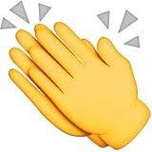
Өзіңді тексер:
Мүсін+ші
дойбы+шы
сауын+шы
егін+ші
мал+шы
би+ші
жылқы+шы
күй+ші
сиқыр+шы

Slide 7
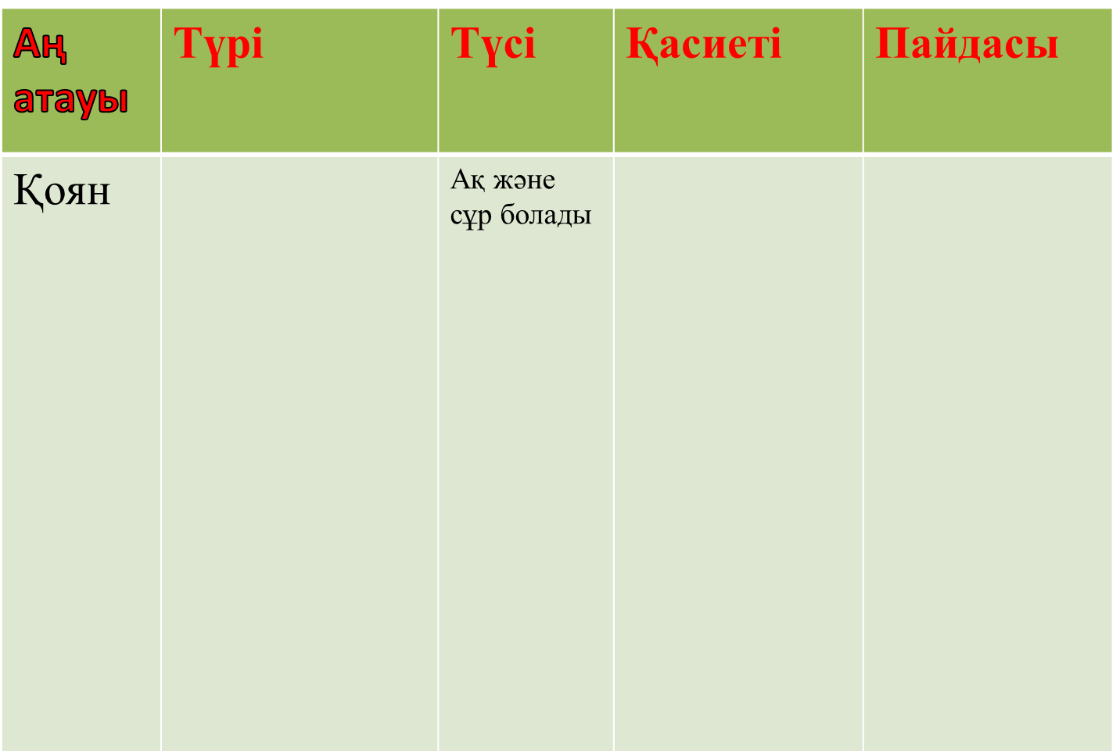
Қазақ тілі 4 сынып ІІІ-тоқсан
Бөлім атауы: Табиғат құбылыстары
25-жаттығу 15 бет
Қоян
Дескриптор:
- Қоян туралы мәліметтер іздейді;
- Тірек сөздерді пайдаланып мәтін жазады;
- Мәтін түрін анықтайды;

Slide 8
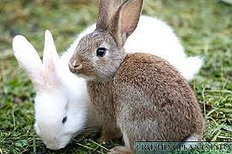
Өзіңді тексер:
Аң атауы | Түрі | Түсі | Қасиеті | Пайдасы
Қоян |  | Ақ және сұр болады
Қоянның құлағы тік ұзынша болады.
Қояндардың терісі жыл мезгіліне сәйкес өзгеріп тұрады. Қыста қар сияқты ақ болады, ал күзде немесе көктемде жер түстес сұр немесе ала түрге енеді.
Қоянның терісі пайдалы, одан бас киім, жеңіл күртешелер тігіледі.
Алдыңғы 2 аяғы қысқалау, ал артқы 2 аяғы сәл ұзындау келеді.
Оның жүнінен түрлі жылы киімдер тоқылады.
Қоянның тұмсығының астында жіп сияқты мұртшалары бар.
Қоян қорқақ, өте үркек жануар

Slide 9
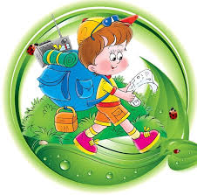
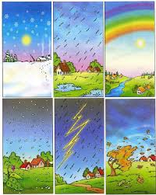
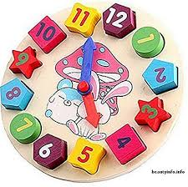
Кел ойнайық….
«Не көрсем, соны жазамын»
1-минутта табиғат құбылыстарының атауын жаз

Slide 10
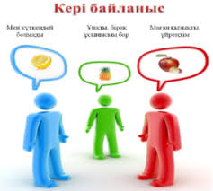

Жасыл түс: түсіндім
Көк түс: түсінбедім
Қызыл түс: сұрағым бар
КЕРІ БАЙЛАНЫС

